Slide 1
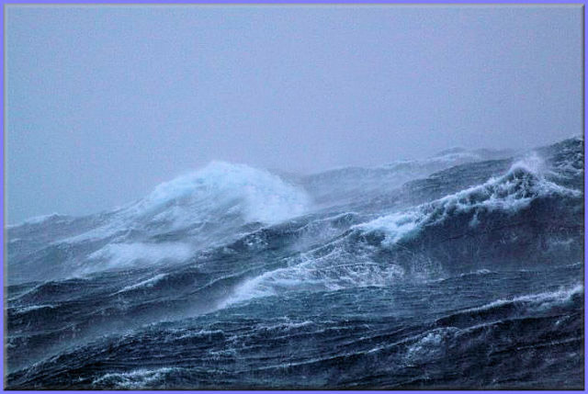
TRILOGI GEOPOLITIK INDONESIA ABAD XXI
Memetik pelajaran masa lalu meraih harapan masa depan
Ceramah Kebangsaan Diklat Komunikator JSN ‘45 dan Wasbang
Tretes, 23 November 2019
Laksda TNI (Purn.) Untung Suropati*
untungsuropati@ymail.com
* Chairman of IDSR

Slide 2
Periodesasi sejarah
PENYATUAN NUSANTARA
Nusantara Jilid I Sriwijaya (671-1183)
Nusantara Jilid II Majapahit (1293-1478)
Nusantara Jilid III Indonesia (1945-?
Premis minor:
1. Luasnya wilayah dan besarnya pengaruh.
2. Genealogi bangsa Indonesia sebagai penerus dan pewaris DNA Sriwijaya dan Majapahit.
3. Historiografi bangsa Indonesia selaku pewaris tradisi Majapahit.

Slide 3
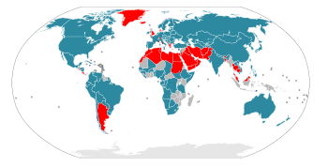
Sumpah
PEMUDA
Di sinilah tonggak pergerakan sekaligus penegasan cita-cita kemerdekaan Indonesia dipancangkan.
Peran Muhammad Yamin dan semangat persatuan yang diusung, mengingatkan kita pada Sumpah Palapa (Gajah Mada) dan doktrin Cakrawala Mandala Dwipantara (Kertanegara).
5 orang etnis Tionghoa berperan aktif dalam peristiwa bersejarah tsb., yaitu Kwee Thiam Hong, Ong Kay Sing, Liauw Tjoan Hok, Tjio Djien Kwie (peserta), dan Sie Kong Liong (pemilik rumah).
Secara eksplisit, Sumpah Pemuda menjadi landasan
konsep kenegaraan kita sebagai negara bangsa
(nation state), bukan negara agama.
Negara sekuler.
Negara beragama resmi.
Negara ambigu.

Slide 4
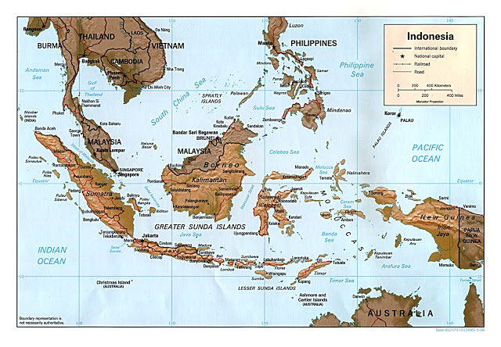
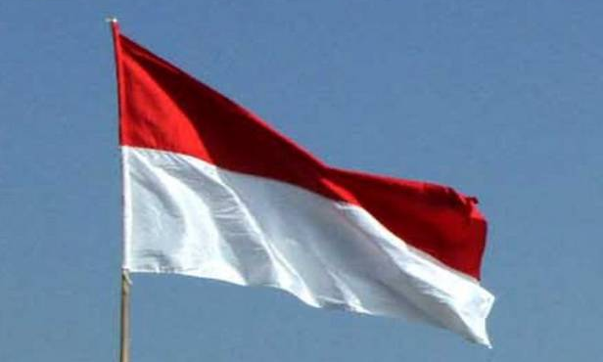
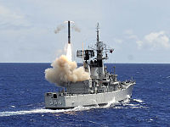
4 WARISAN AGUNG MAJAPAHIT
untuk Indonesia
Bhinneka Tunggal Ika
1.900 km
Sang Merah Putih
5.070 km
Empat warisan agung Majapahit:
1. “Rumah Besar” Indonesia.
2. Sesanti “Bhinneka Tunggal Ika”.
3. Bendera “Gulo Klopo” (Merah Putih).
4. Atribut/ tanda kebesaran.
Lencana Perang TNI AL

Slide 5
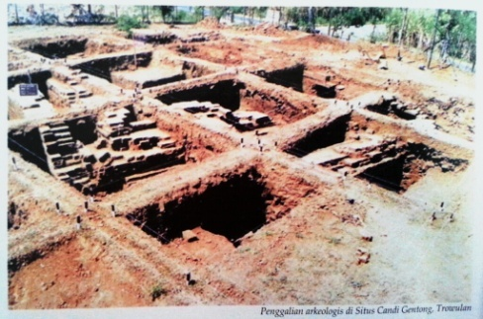
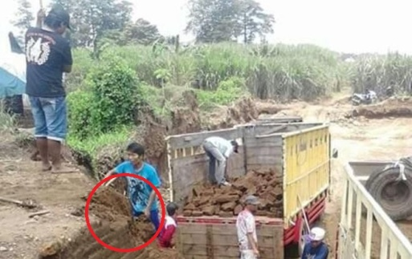
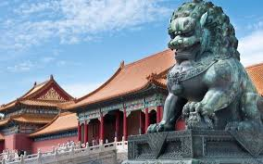
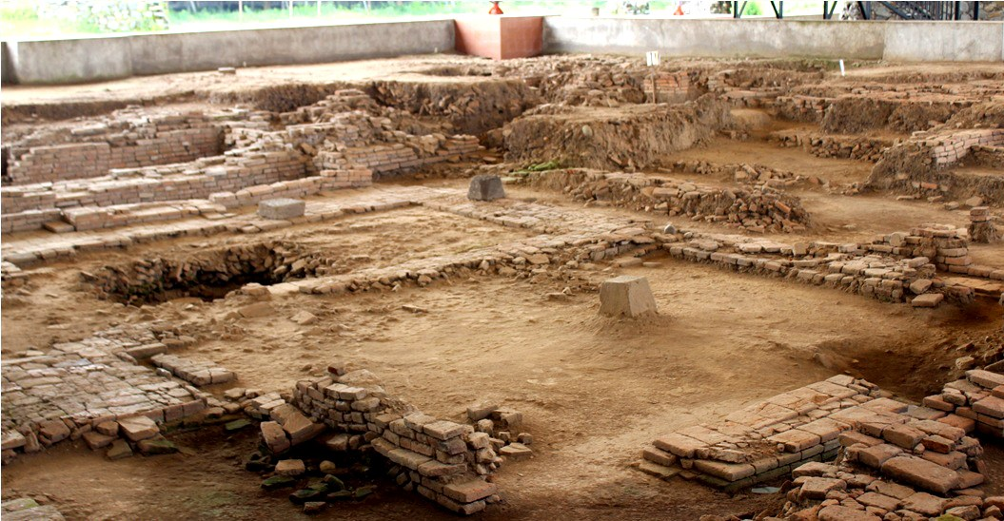
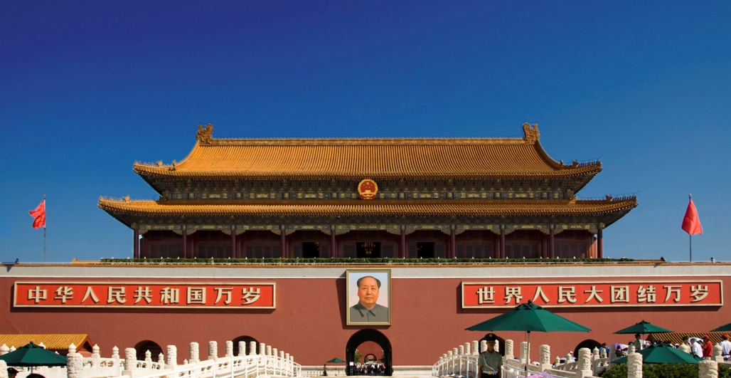
Sudahkah kita melakukan
YANG SEHARUSNYA?
Situs Trowulan Majapahit (1293-1478)
Situs Kota Terlarang Beijing (1420-1912)
Kota Terlarang dikunjungi rata-rata 14 juta wisman per tahun. Bandingkan dengan seluruh destinasi wisata Indonesia yang hanya dikunjungi 10 juta wisman tahun 2015.

Slide 6
MASA KELAM NUSANTARA
Pascakeruntuhan Majapahit
Pendaratan Spanyol (1521)
Pendaratan Inggris (1579)
Pendaratan Belanda (1596)
Pendaratan Jepang (1942)
Pendaratan Portugis (1511)
Proklamasi Kemerdekaan (1945)
Serbuan Demak (1478)
Tidak adanya lagi kekuatan dominan pasca-runtuhnya Majapahit tahun 1478, menyebabkan dinamika politik dan keamanan Nusantara sangat rapuh dan rentan. Kontur geografis Indonesia yang sangat terbuka, menambah parahnya pengaruh dan intervensi asing.
6

Slide 7
Memudarnya
NILAI-NILAI PANCASILA

Slide 8
TRILOGI GEOPOLITIK INDONESIA ABAD XXI
Menuju kejayaan kembali Indonesia sebagai negara maritim
Saatnya Indonesia bangkit! Kalau Sriwijaya dan Majapahit bisa, kenapa tidak kita?!

Slide 9
Mari bersama wujudkan…
Surabaya Kota Pahlawan dan Kota Maritim yang berkarakter lokal berdaya saing global.

Slide 10
Sekian dan terima kasih…

